Slide 1


Slide 2


Доклад по исполнению
Программы комплексного развития систем коммунальной инфраструктуры муниципального образования «Город Архангельск» на период до 2025 года»
за 2018 год
Шадрин Владимир Александрович,
директор департамента городского хозяйства Администрации муниципального образования "Город Архангельск"

Slide 3
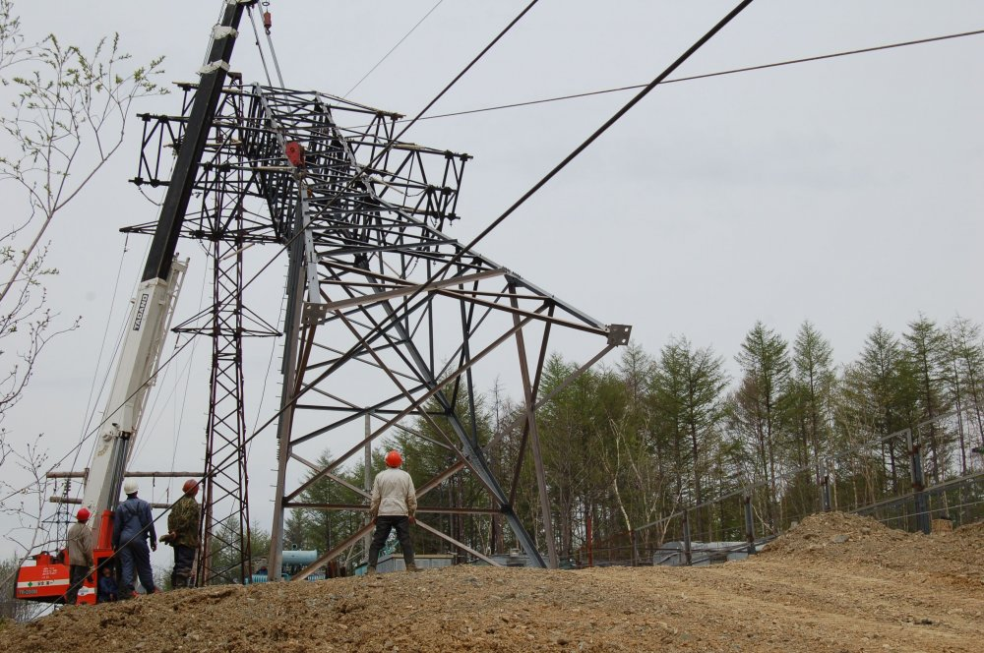
Повышение надежности системы электроснабжения
МО «Город Архангельск»
Фактический прирост мощности за отчетный 2018 год составил 5,835 МВа и 4,91 км.
На реализацию мероприятий по развитию системы электроснабжения города Архангельска в 2018 году направлено 175,3 млн. рублей.

Slide 4
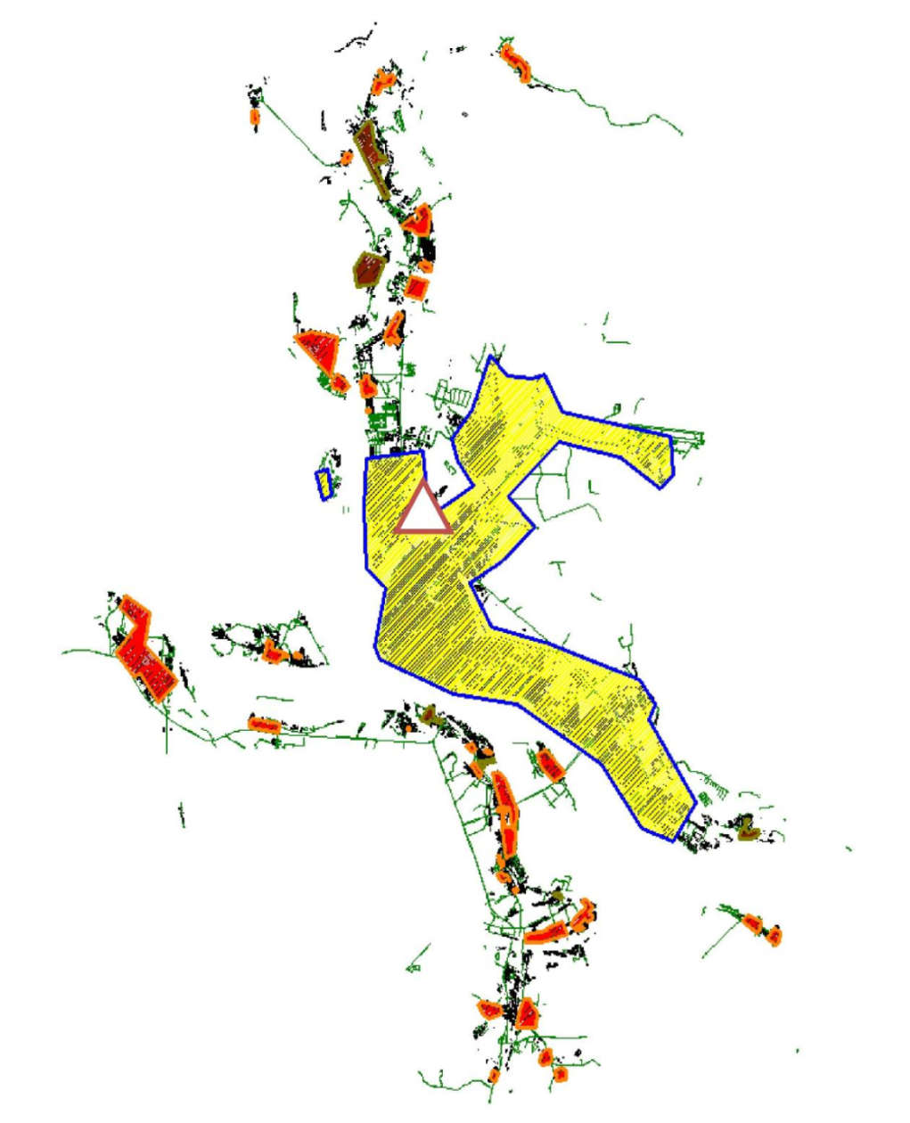
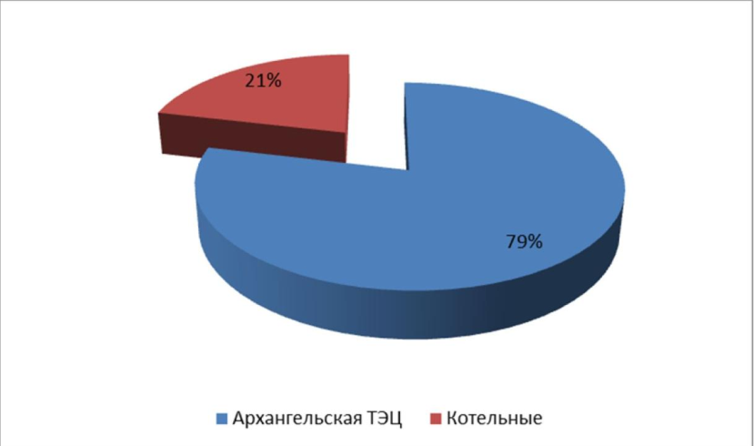
На территории МО «Город Архангельск» действуют
9 теплоснабжающих и теплосетевых организаций (Архангельская ТЭЦ, 49 локальных котельных,
355 км тепловых сетей)
Вклад в общую тепловую мощность источников
г. Архангельска

Slide 5
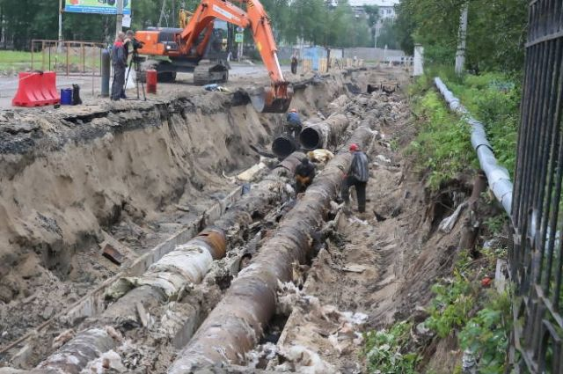
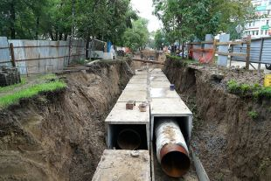
Реконструкция теплотрассы от ТК-8 до ТК-9 (157 м) в районе просп. Обводный канал от ул. Шубина до ул. Гайдара

Slide 6
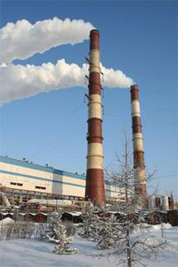
На развитие объектов теплоснабжения инвестиционной программой ПАО «ТГК-2» в 2018 году планировалось направить: 185,101 млн. руб.,
фактическое исполнение программы составило: 226,36 млн. руб.

Slide 7
Топливный баланс котельных МО «Город Архангельск»

Slide 8
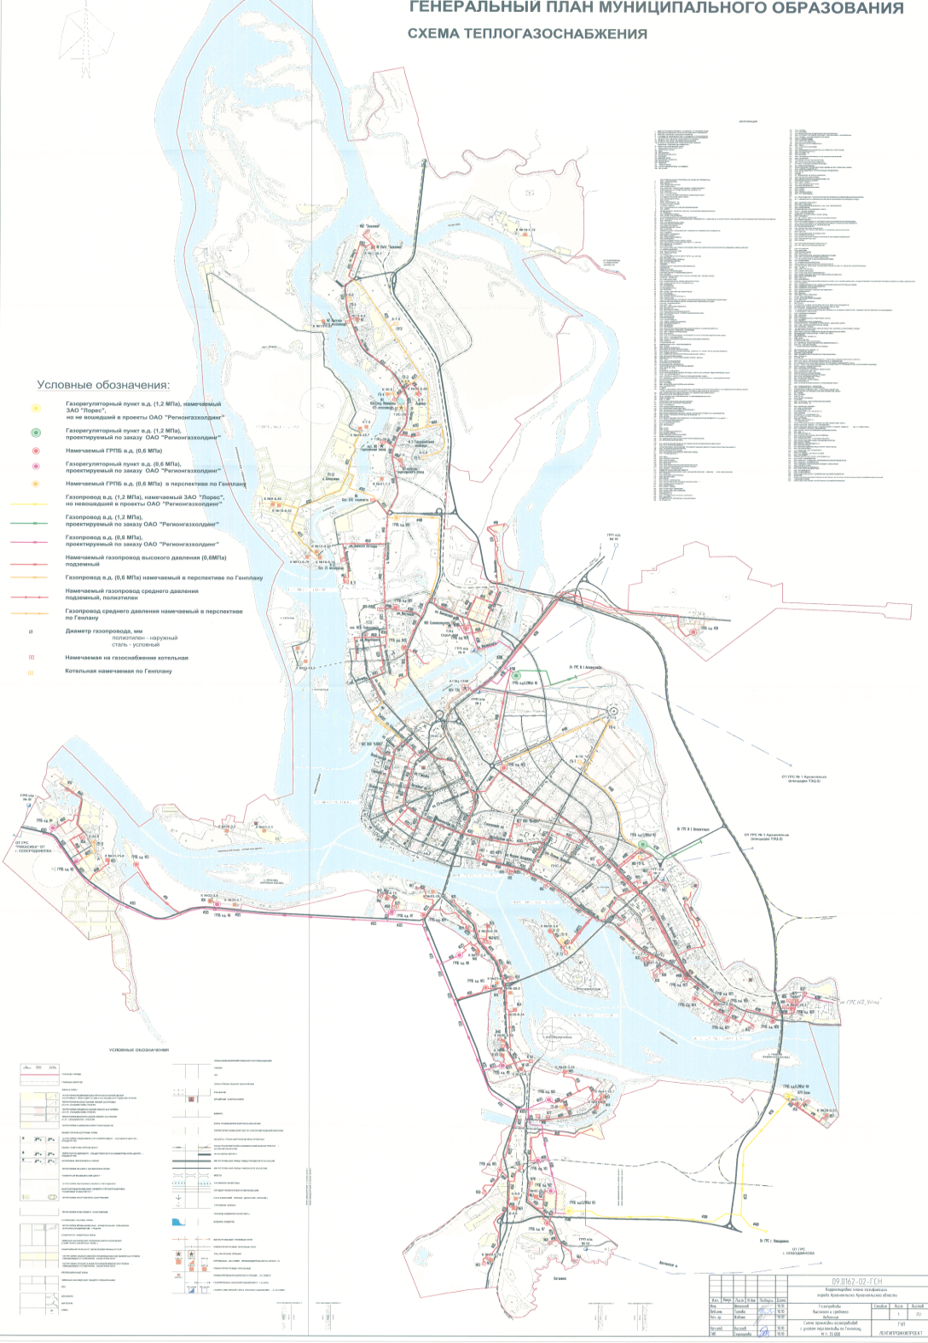
Схема газификации города Архангельска

Slide 9
Газификация МО «Город Архангельск» производится в соответствии со следующими программами:
Газопроводы - отводы и межпоселковые газопроводы – «Программа развития газоснабжения и газификации Архангельской области на период 2016-2020 годы» финансируемой ООО «Газпром межрегионгаз».
Распределительные газопроводы – «Программа газификации Архангельской области на 2019-2021 годы, финансируемая за счет средств специальной надбавки к тарифам на услуги по транспортировке газа по газораспределительным сетям ООО «Газпром газораспределение Архангельск» на территории Архангельской области».

Slide 10
Постановлением Правительства Архангельской области
от 11.04.2017 г. № 144 – пп
утверждена схема по обращению с отходами,
в том числе с твердыми коммунальными
отходами на территории Архангельской области
(в настоящее время постановлением Правительства Архангельской области
от 29.05.2018 № 250-пп утверждена новая редакция терр. схемы)

Slide 11
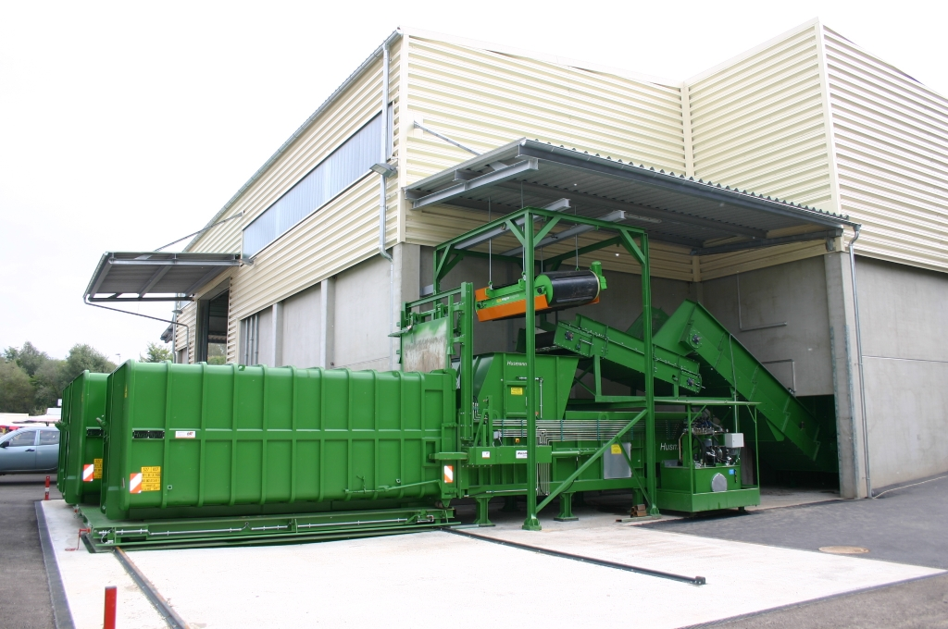
Мусороперегрузочная станция

Slide 12
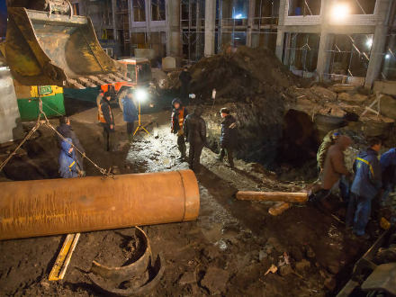
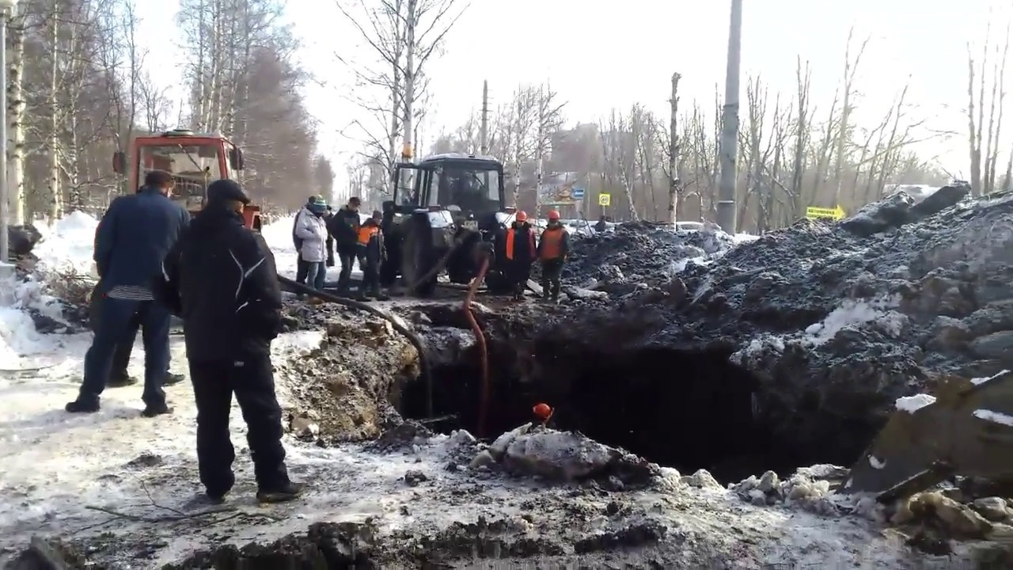
Развитие водопроводно – канализационного хозяйства

Slide 13
Постановлением Министерства ТЭК и ЖКХ от 02.11.2018 № 124-п
утверждена инвестиционная программа «РВК-центр»
в сфере водоснабжения и водоотведения
на территории МО «Город Архангельск» на 2018-2066 годы

Slide 14
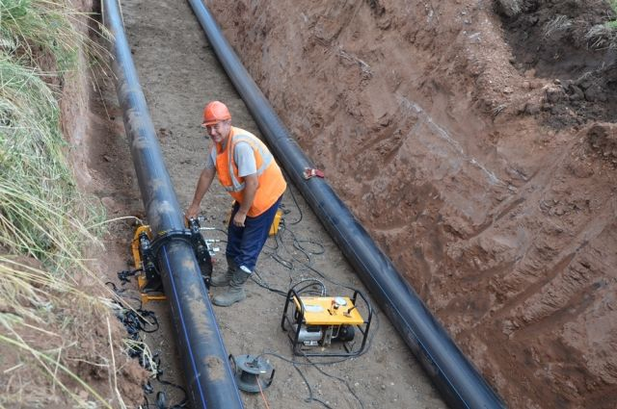
Снижение объемов потерь воды в системах водоснабжения:
ООО «РВК – центр»
(МУП «Водоканал»):
2017 год – 15 325 тыс. куб. м;
2018 год – 12 637 тыс. куб. м.
МУП «Водоочистка»:
2017 год – 692 тыс. куб. м;
2018 год – 478 тыс. куб. м.

Slide 15


